Slide 1


毕业论文答辩
Graduation project oral defense
系别：计算机科学与技术系
班级：物理网14203
答辩人：李耀
指导教师：黄平老师

Slide 2
01
绪论
目 录
02
关键技术介绍
CONTENTS
03
系统分析
04
系统设计
05
系统实现与测试

Slide 3

01
PART
绪论
Notes:
在第一部分 绪论中，主要介绍了论文研究的主要内容和国内外现状。

Slide 4

1.1 论文研究主要内容
小说阅读器是一款运行在Android系统上的电子书阅读器，主要作用是方便用户随时随地的阅读文学作品。最及时的获取到作者的最新推送。用户和用户还可以在这里一起交流阅读感受，看书心得。
01
服务端概述
02
客户端概述
服务器采用的是阿里云的云服务器，自行设计了数据库，可以实时的同步保存用户的书架数据以及浏览记录等数据。只要用户使用自己的用户名和密码登录软件，就可以看到自己保存的书架信息等。
客户端是基于Android系统的，选用了现在流行的MVP架构。整体设计与实现都严格遵循了官方的材料设计原则，充分保证了系统的美观性、易用性、流畅性。

Slide 5
1.2 国内外现状
近年来，移动终端已经成为人们生活中不可缺少的数字设备，手机更是做到了人手一个。
电子阅读是一种新兴的阅读形式，它有着携带方便、存储量大、便于分享、阅读方便、字体大小
和背景可设置等优点。
目前，许多手机电子书阅读软件已经出现在市场上，一些电子书阅读软件的功能已经比较完善，当然
还有很多需要完善的地方。例如沉浸式体验不够、书籍太少、排版不是很好等。
但是作为一种新的方式，它正在高速的发展，相信未来会更好。

Slide 6
02
PART
关键技术介绍
Notes:
在这个部分中，将会介绍小说阅读器中所使用到的各种关键技术。

Slide 7
2.1 MySQL
MySQL是一个流行的开源数据库，现在属于Oracle公司。
正是因为MySQL的开源，任何一个人都可以使用MySQL而不用支付，这也是很多公司使用的原因。
因为其访问速度快、体积小、总体拥有低成本以及开源等特点，
大部分的中小型公司选择MySQL作为公司的数据库。

Slide 8
2.2 Gson
它是Google公司发布的一个开源源代码的Java库，
主要用途为序列化Java对象，将对象转化成JSON字符串，
或者反序列化JSON字符串，以此来生成Java对象。
它的核心是两种非常重要的函数，toJson和fromJson两个函数，
前者实现反序列化，主要作用是将对象转化成JSON数据，
后者实现了序列化，主要作用是将JSON数据转化成对象。
它的使用步骤如下:
1. 基本数据类型的生成
2. 对应类的生成与解析
3. 生成JSON
4. 解析JSON

Slide 9
2.3 Retrofit
Retrofit 是美国移动支付公司 Square 公司的一个开源项目，
是一个用于Android和Java平台的类型安全的网络框架。
该库网络请求的部分实际上是由OKHTTP框架完成的，
而 Retrofit 它仅仅负责对网络请求接口的封装。
从Retrofit 2开始，HTTP网络请求框架就改为OKHTTP，并且不再支持替换。
OKHTTP是一个很好用的小巧的网络请求库，专注于网络请求的高效安全，
它和Retrofit分工协作。
使用 Retrofit 的步骤大致有以下几个步骤：
1. 添加依赖，一般情况下请使用最新的依赖，最新版错误相对较少。
2. 创建接收返回数据的类，这个是一个数据实体类
3. 创建网络请求的接口
4. 创建Retrofit的一个实例，用于操作
5. 创建网络请求接口实例并配置网络请求参数
6. 最后发送网络请求（异步 / 同步）

Slide 10
2.4 RxJava
该库是一个在 Java VM 上使用可观测的序列来组成异步的、基于事件的程序的库。
它从本质上是来说是一个异步操作库，
是一个让开发者用简洁的代码去处理高复杂、高繁琐任务的异步事件操作库。

Slide 11
2.5 Glide
该库是由外国著名个人开发者Bump Technologies开发的基于Android的图片加载框架，
Glide 支持SDK API level 10及以上。该库的目的解决了由于加载图片而导致的OOM，
对于用户而言其目的就是使图片加载更加流畅。
使用Glide的步骤如下：
1. 添加依赖
2. 基础使用
3. 占位图设置
4. 设置缩略图
5. 动画设置
6. 图片大小与裁剪
7. 图片的缓存处理。
8. 该库默认使用OKHTTP库进行网络请求。

Slide 12
03
PART
系统分析
系统功能需求分析
系统性能需求分析
Notes:
为了满足用户需要，我们需要对我们开发的产品做需求分析。本章将对手机阅读器作较为全面的需求分析。从整体层面来看，本论文所设计的系统需要满足的需求是：实现一个满足用户需要，操作简单，界面精美的Android手机电子书阅读器，从而解决人们想要随时随地的学习的需求，进而从根本上解决在碎片化时间越来越多的情况下人们想要阅读的愿望。本文设计的电子书阅读器具有操作简单、使用流畅以及界面美观等优势。具体功能分为以下几点：
登录功能。供用户进行登录，用户登录之后可以同步本地书架信息、保存个人浏览记录、修改个人资料等。
注册功能。未注册的用户可以注册，方便保存用户个人的信息。
搜索功能。对于搜索功能，我们设计的是不管你是否已经登录，都可以进行模糊搜索，这样大家就可以非常方便的能够找到自己想要观看的书籍。
个人书架管理功能。对于已登录的用户，可以随时的对自己的书架进行管理，可以做删除书籍、增加书籍、打开书籍等操作。
浏览历史记录功能。提供此功能的原因主要是方便找到自己观看的书籍。
修改个人资料功能。对于已登录的用户可以对自己的资料进行查看和修改。
出版物书城浏览功能。无论是否已经登录，我们都提供出版物书城浏览功能，在这里您可以浏览你喜欢的出版物，通过排行榜、分类等找到自己喜欢的出版物书籍。
网络文学书城浏览功能。提供网络文学作品浏览作品。
书籍阅读功能。对于所有的用户，提供书籍阅读功能，可以阅读平台上已有的所有书籍。
阅读管理功能。对于所有的用户，在阅读书籍的时候，都可以进行设置阅读界面的背景、字体、屏幕亮度等。
销户功能。对于已登录的用户，我们提供销户功能，您可以销毁您所有的个人信息，包含书籍信息、个人资料等全部清空。

Slide 13
3.1 系统功能需求分析
阅读管理模块
电子书阅读器阅读管理模块包含查看书籍简介、阅读设置、下载书籍、查看目录、更换阅读源等功能。
书架管理模块
书城管理模块
本文中的电子书阅读器书架管理模块包含添加书籍、删除书籍、查看书籍信息、下载书籍、打开书籍等功能。
电子书阅读器书城管理模块包含出版物书城、小说书城、书籍分类、书籍排行榜等功能。
系统设置模块
用户管理模块
电子书阅读器系统设置模块包含意见反馈、清除缓存、关于阅读、检查更新等功能。
本文中的电子书阅读器用户管理模块包含用户登陆、用户注册、查看和修改个人资料、浏览历史记录五个功能。

Slide 14
3.1.1用户管理模块
用户注册
用户登录
游客通过在此模块进行注册，注册信息包括用户名、用户密码等必要信息，如果用户不注册和登录，默认以游客身份进入软件
用户可根据注册所用用户名和登陆密码登陆本软件，登陆成功后同步用户自己的书架信息，个人资料，历史记录等信息。
管理账户信息
销毁账户
目前本软件的账户信息，主要 涉及到用户个人资料的管理、历史记录管理。个人资料管理包括查看和修改，历史记录管理包括删除和查看。
这意味着您在本软件的所有活动以及信息将会被清空。

Slide 15
3.1.2 书架管理模块
添加书籍
删除书籍
01
我们设计为流式展示，可以不断的向下滑动以展示更多的书籍信息，在滑动的最后，我们增加提示信息，提示用户点击该组件可以跳转到书城寻找书籍。
用户一直按住该书，3秒之后就会弹出子界面，其中有一个删除按钮，点击该按钮就可以删除该书籍。
02
05
03
04
下载书籍。
查看书籍信息
打开书籍。
用户点击该书籍，就会进行阅读界面进行阅读。
用户一直按住该书，3秒后弹出子界面，在该子界面中，有查看书籍简介和查看书籍目录按钮，点击该按钮就可以查看书籍信息。
用户一直按住该书，3秒后弹出子界面，在该子界面中，选择下载本书按钮，点击该按钮就会开始下载该书。

Slide 16
3.1.3 阅读管理模块
查看书籍简介
阅读设置
点击阅读屏幕的正中间，会弹出设置选项子界面，在该子界面中选择简介选项，就会跳转到查看书籍简介页面。
点击阅读屏幕的正中间，弹出设置选项子界面，在该子界面中选择设置选项，会弹出设置组件，在该组件中就可以设置屏幕亮度、阅读字体大小、阅读背景。
01
02
更换阅读源
05
03
下载书籍
我们软件中集成了多个阅读源的书籍。点击阅读屏幕的正中间，弹出设置选项子界面，在该子界面中选择换源，跳转到选择阅读源的界面，选择你想要更换的阅读源。
点击阅读屏幕的正中间，弹出设置选项子界面，在该子界面中选择下载选项，点击该按钮就会开始下载正在阅读的书籍。
04
查看目录
点击阅读屏幕的正中间，弹出子界面，选择目录选项，点击跳转到目录页面。

Slide 17
3.1.4 书城管理模块
出版物书城
主要用于展示系统推荐的出版物书籍和根据用户爱好推荐的出版物书籍，按照流的形式展示给用户，供用户选择想要观看的出版物书籍，出现在信息流上的所有书籍都是可以点击的，点击就进入到该书籍的简介页面。
小说书城
主要用于展示系统推荐的出版物书籍和根据用户爱好推荐的网络文学书籍，按照流的形式展示给用户，供用户选择想要观看的网络文学书籍，同样，所有的书籍也是可以点击的，点击进入简介页面。
分类
按照类别来展示所有的书籍。通常使用的是多级分类，一般是三大类，男生小说、女生小说、出版物书籍等，然后就是各自类别下的二级分类、三级分类等。
排行榜
展示现在网络上最流行的书籍。通常展示的是比较有影响力的榜单。

Slide 18
3.1.5 系统设置模块
清除缓存
关于阅读
清空本地的所有信息。清空完成之后，想要重新使用就需要再次登录本软件。
介绍本软件的来历以及开发者的相关信息。
步骤一
步骤二
步骤三
步骤四
检查更新
意见反馈
次打开都会自动检查更新，如果检测到服务器有更新版本，就会提示用户完成版本更新，用户点击确认，就开始下载新版本安装包。
对于本软件有什么不满意的地方或者需要什么功能，都可以通过该功能反馈给我。

Slide 19
3.2 系统性能需求分析
系统操作简便性
系统流畅性
电子书阅读器通过当下流行的开源库以及优秀的设计与实现，充分的保证了软件的运行速度在用户可接受的范围之内。使用开源的图片加载库，对每次加载的图片缓存，提高了图片的加载速度，降低了对网络流量的消耗；使用MVP模式开发系统，对不需要的资源及时进行回收，降低了软件的耗电量。在关键的地方都做了大量的优化，保证软件流畅，不卡顿。
本文中软件兼容Android 4.4 以及以上。可以满足大部分人的使用，也便于后续的开发和维护。本软件系统还对必要的操作提供简单的提示操作，更加的人性化，简化了用户操作的复杂度。
1
2
3
系统安全性
本系统为了保护用户的账户安全，使用了当下流行的加密算法对用户信息进行加密，防止用户密码泄露；在必要的操作中我们还加入了验证码以及防暴力破解机制，多次错误之后自动对用户账户加锁，有效增加了网站的安全性。

Slide 20
04
PART
系统设计
系统功能模块设计
系统界面设计
Notes:
电子书阅读器软件采用的是MVP架构，MVP架构具有如下优点：
它可以降低耦合度，将Model层和View层给分裂开来，这样我们就可以修改View却影响不到Model层。
模块职责划分明显，层次清晰。
隐藏数据，技术细节实现隐藏。
Presenter层是可以服用的，一个Presenter层可以对应多个View层，这是不需要更改Presenter的逻辑的。对代码测试非常有利。在使用MVP的项目中Presenter对View是通过接口进行，在对Presenter进行不依赖UI环境的单元测试的时候。可以通过Mock一个View对象，这个对象只需要实现了View的接口即可。然后依赖注入到Presenter中，单元测试的时候就可以完整的测试Presenter应用逻辑的正确性。
View可以进行组件化。在MVP当中，View不依赖Model。这样就可以让View从特定的业务场景中脱离出来，可以说View可以做到对业务完全无知。它只需要提供一系列接口提供给上层操作。这样就可以做到高度可复用的View组件。
代码灵活性。
以下是具体介绍。
视图层：负责和用户交互。主要是Activity和Fragment等页面布局等。例如启动页面的图片展示、书架信息的展示、出版物信息流的展示、网络文学信息流的展示等。
逻辑层：逻辑层是本系统的核心，是系统各功能模块具体业务及数据处理和功能实现的部分。同时负责为前台提供页面响应，与数据库进行数据交互，与外部通信接口进行数据交互，发送指令与接收实时数据等。具体功能包括有页面响应、业务处理、数据解析、逻辑运算四大方面^{[10]}。
数据层：数据层的主要作用是为业务逻辑层或表示层提供数据服务，以及数据的存储。

Slide 21
4.1 系统功能模块设计
启动应用
用户注册和登录
修改个人信息
添加书籍
添加书籍
添加书籍

Slide 22
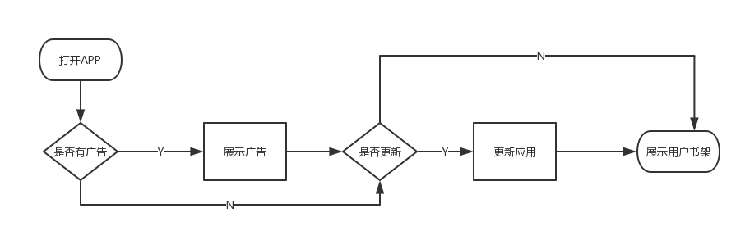
4.1.1 启动应用
启动页面是电子书阅读器的第一个页面，通常情况下，我们在该页面展示软件名称、图标、标语、广告以及检测是否有新版本等。

Slide 23
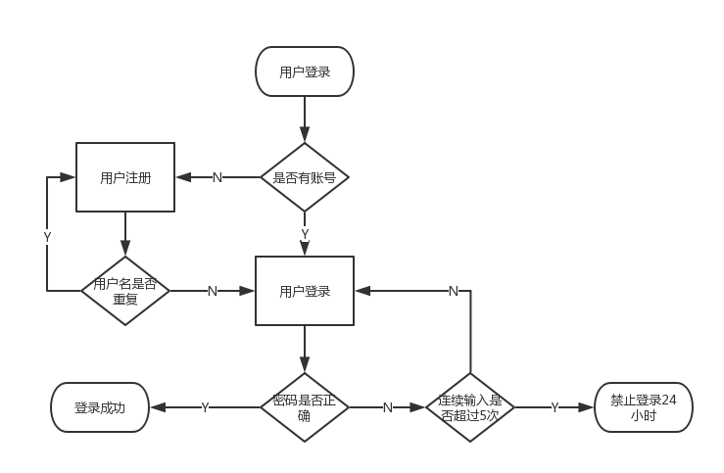
4.1.2 用户注册和登录
用户打开APP跳转的第二个页面，在该页面我们主要用户的注册和登录或者浏览。需要保证用户在登录时有登录验证，登录成功后根据用户来展示对应用户的书架信息。

Slide 24
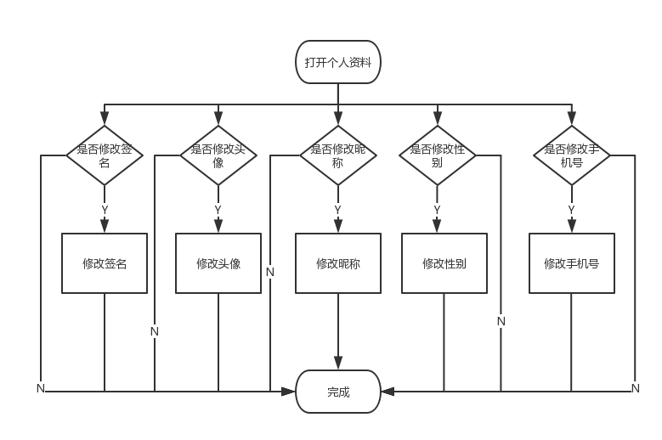
4.1.3 修改个人信息
点击头像，查看个人资料，我们可以查看和修改头像、昵称、性别、年龄、签名、爱好、区域、手机等关键信息。

Slide 25
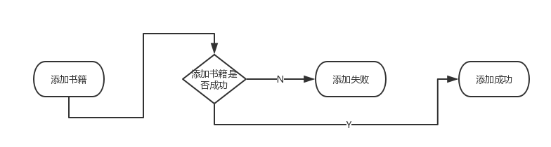
4.1.4 添加书籍
在出版物书城、小说书城或者使用搜索功能找到你想要看的书籍，点击该书籍进入该书籍的简介页面，在该简介压面正中偏上的位置有一个加入书架按钮，点击该按钮就可以将该书籍加入到书架中。如果该书籍成功加入到书架中，就会有个简单的提示信息，告知用户，该书籍已经加入到书架中，同时加入书架按钮的文字将变为已加入书架。

Slide 26

4.1.5 删除书籍
在用户的个人书架上，一直按住该书籍，弹出子界面，选择删除图标，点击该按钮就会删除该书籍。

Slide 27
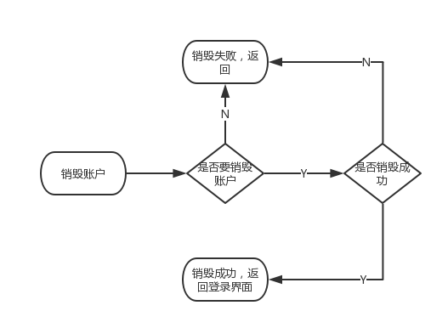
4.1.6 销毁账户
在用户界面中，点击设置，然后向下滑动到下面，找到销毁账户，点击该按钮。

Slide 28
05
PART
系统实现与测试

Slide 29
5.1 系统开发环境
Android Studio 是一个由美国公司开发的Android集成开发环境，由IntelliJ IDEA开源社区版本修改而来。相比于其他的集成开发环境来说，Android Studio 有以下的优点：
1.构建支持Gradle。
2.超级强大的代码提示
3.可以使用模板来生成常用的 Android 组件等。
4.无比强大的UI实时预览

Slide 30
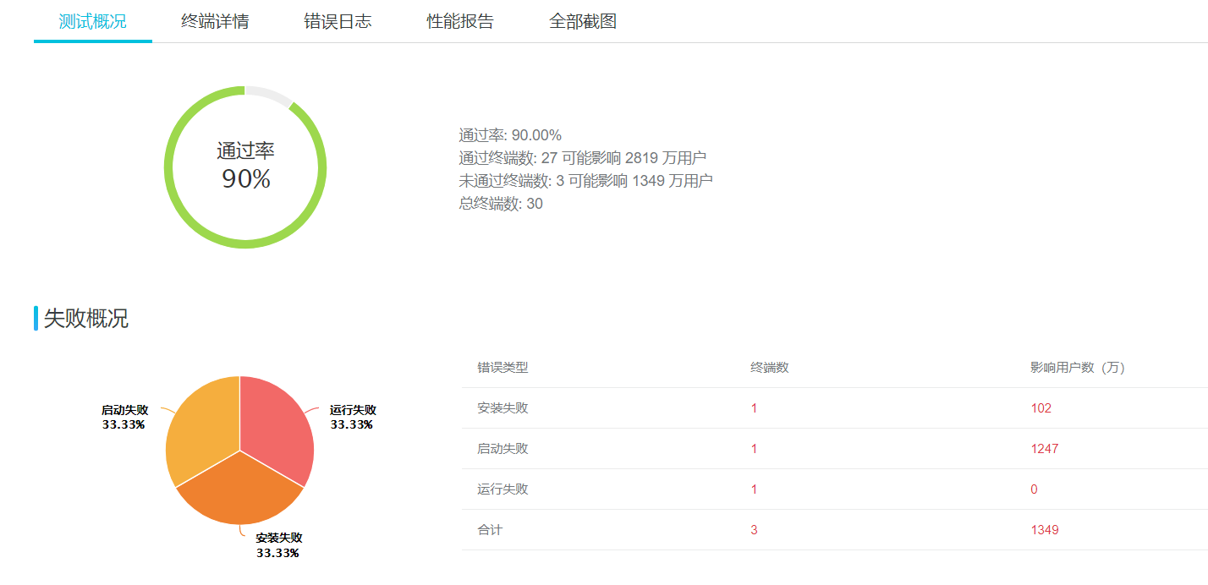
5.2 软件测试
在Android studio中运行在真机上，经测试电子书阅读软件基本达到了预期目标，满足用户的各项需求。测试结果为都能在短时间内打开，翻页无卡顿现象，软件在用户体验上、在兼容性和易用性方面表现出很好的特点。
测试概况

Slide 31
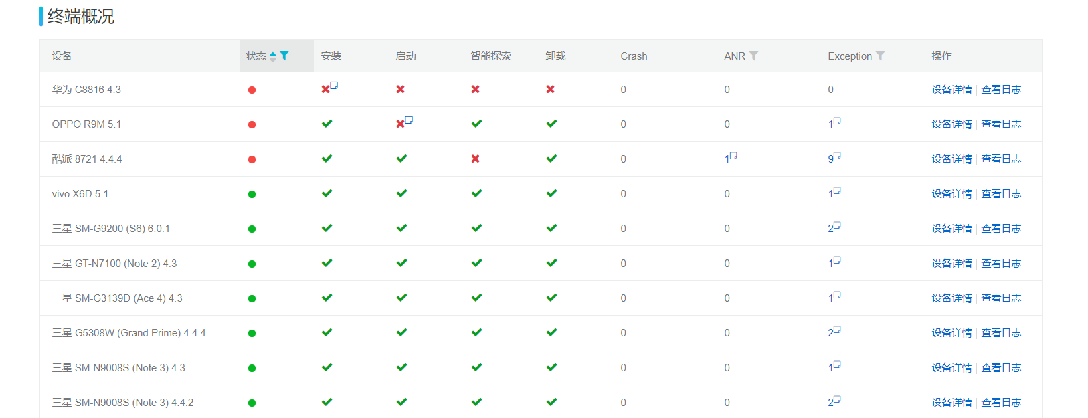
5.2 软件测试
终端测试概况

Slide 32
5.2 软件测试
终端测试概况

Slide 33
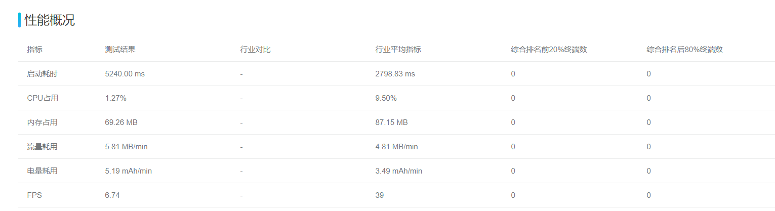
5.2 软件测试
性能测试概况

Slide 34
后续工作展望
电子书阅读器基本上已经完成现有功能的测试，
在未来的日子里还将继续添加新的功能，完善各项功能模块，
修复和防止更多bug的产生，努力改善用户的体验。

Slide 35
THANKS
感谢恩师

